Slide 1
KDO je Soudní dvůr Evropské unie, JAK funguje a přemýšlí?
Helena Bončková
FSS, Ústavní spory u ESD, 11. 4. 2017

Slide 2

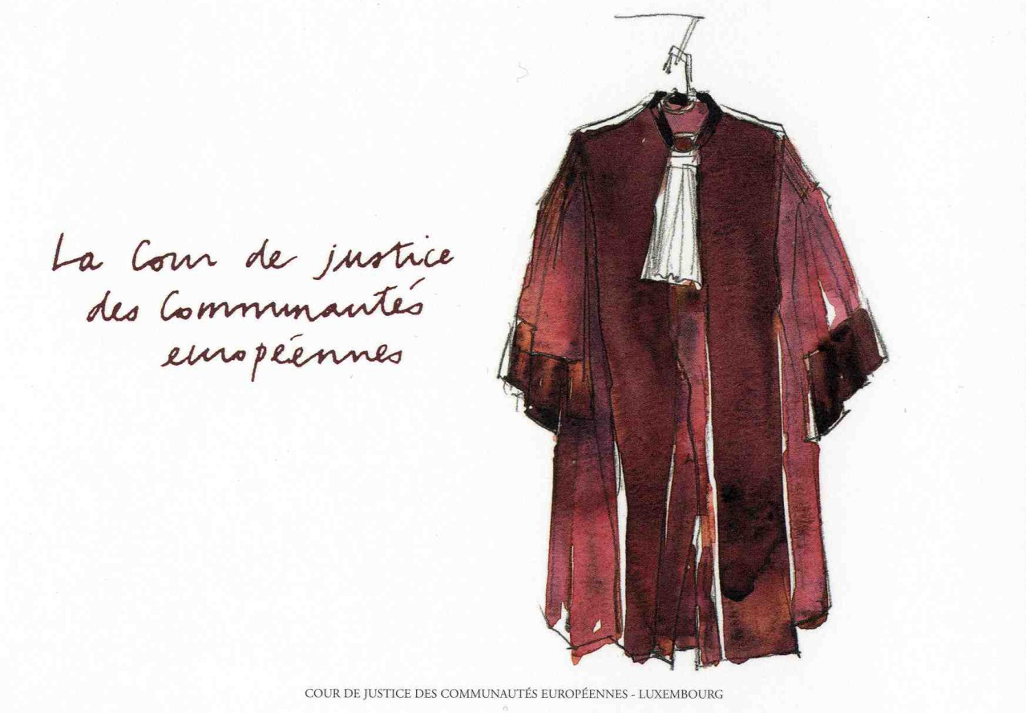

Slide 3
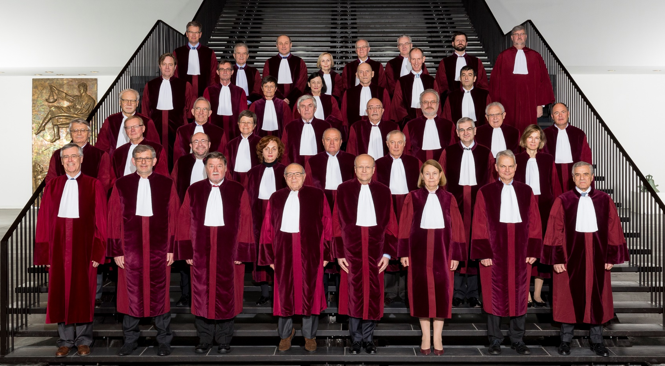
Soudci Soudního dvora
Zdroj: Soudní dvůr EU (http://curia.europa.eu), 2/2016

Slide 4
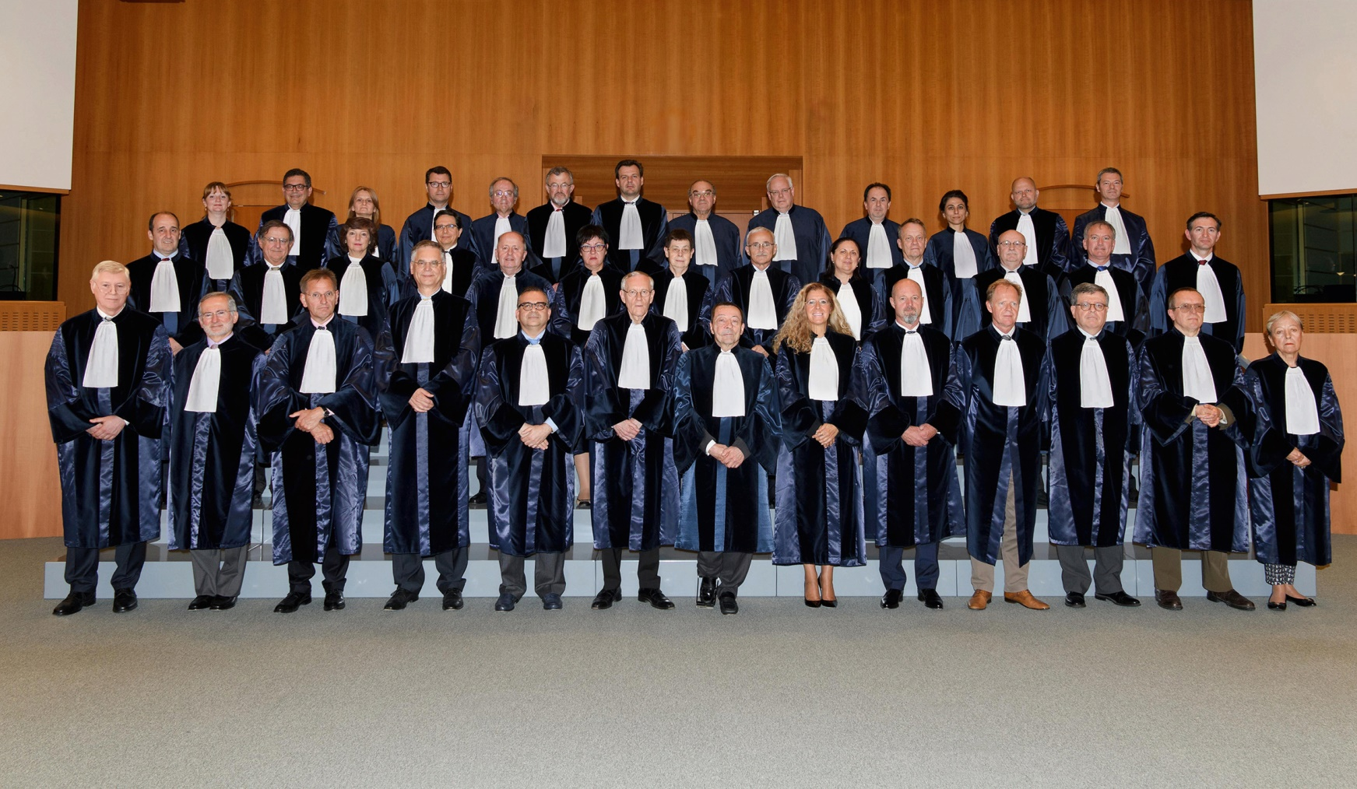
Soudci Tribunálu
Zdroj: Soudní dvůr EU (http://curia.europa.eu), 6/2016

Slide 5
Kde hledat (základní) odpovědi?
Zakládací smlouvy
  čl. 13 a 19 SEU
  čl. 108, 218, 251-281, 299 a 340 SFEU
  čl. 12, 18, 21, 81-83, 103-106a, 144-145, 157, 188 SESAE
  Protokoly č. 2, 7, a 36
Statut SDEU (Protokol č. 3)
Jednací řády Soudního dvora a Tribunálu
Web SDEU (http://curia.europa.eu)

Slide 6
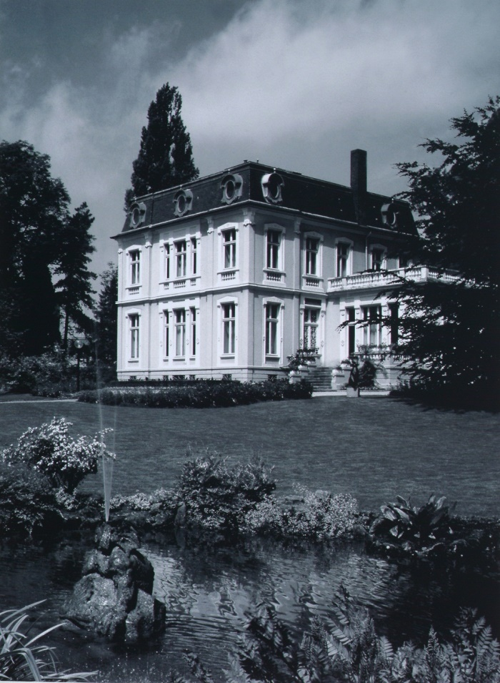
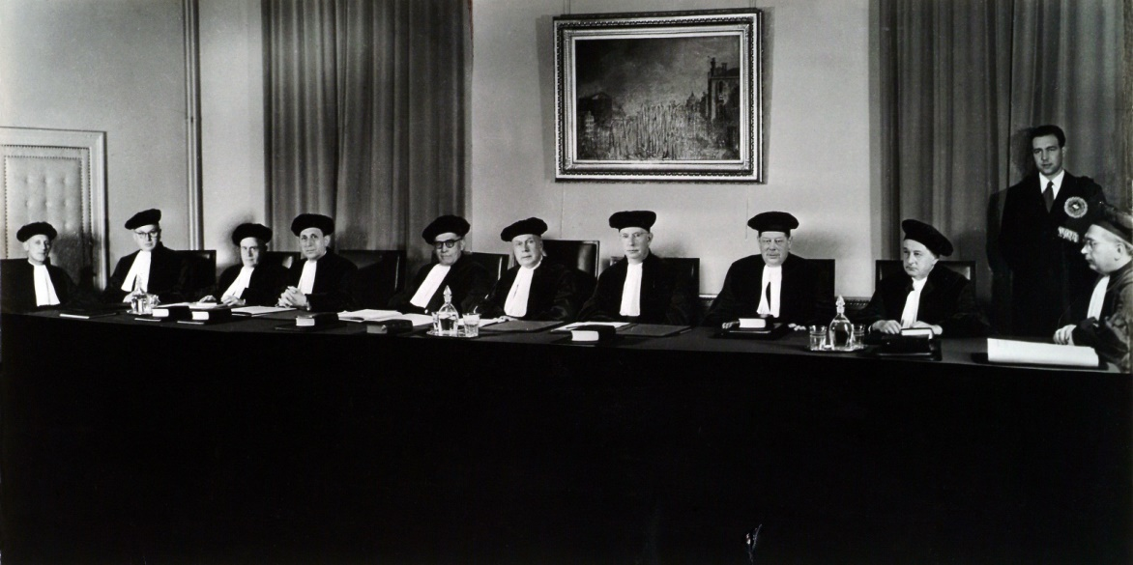
Soudní dvůr (Villa Vauban, 1952-1959)

Slide 7
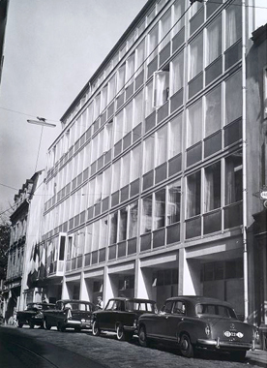
Soudní dvůr (Côte d'Eich, 1959-1972)

Slide 8
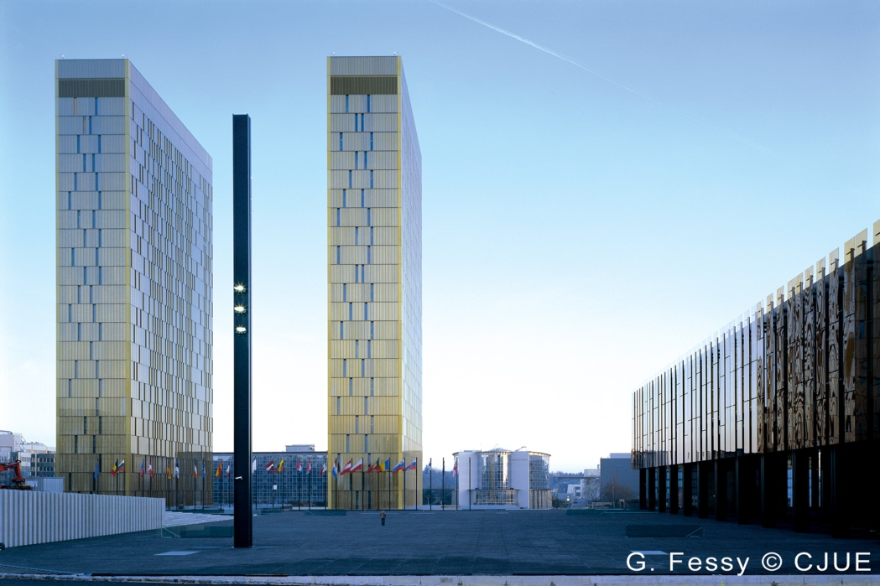

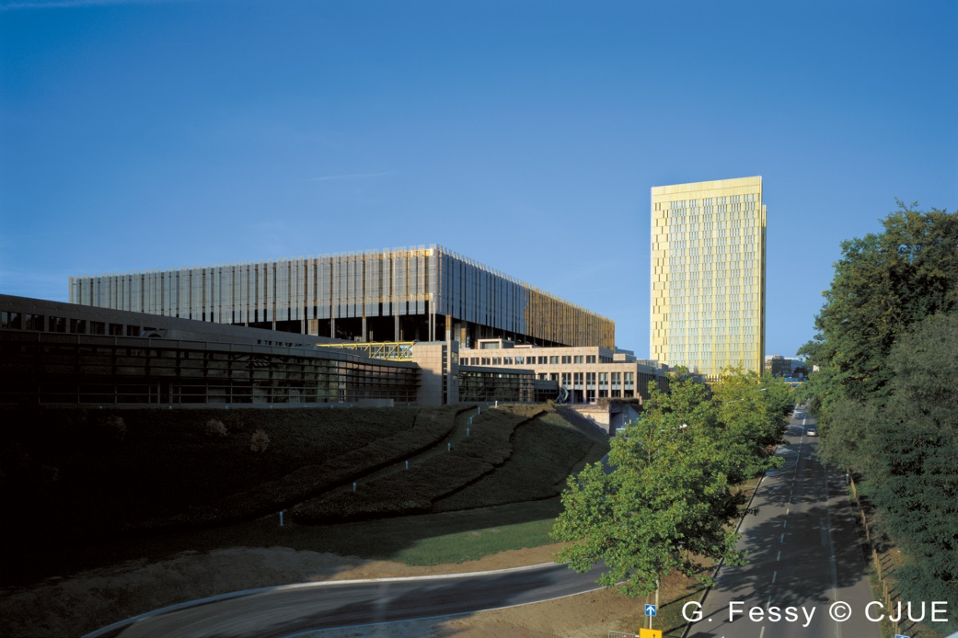
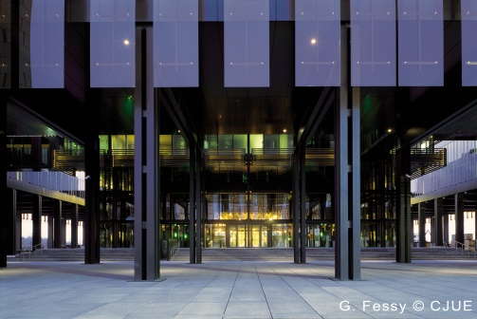
Soudní dvůr EU (Kirchberg, od 1973)

Slide 9
Soudní soustava EU
Soudní dvůr
  vzniká v roce 1952 na základě SESUO
  další články soustavy vznikaly cestou „přetížení“
Tribunál
  vzniká v roce 1988 na základě JEA
  dříve Soud první instance, název změnila Lisabonská smlouva
Specializované soudy
  vznik umožnila Smlouva z Nice
  Soud pro veřejnou službu
    vznikl v roce 2004 rozhodnutím Rady EU
    v důsledku reformy SDEU zanikl dne 1. 9. 2016
    jeho pravomoci a soudce převzal Tribunál
Vnitrostátní soudy jako soudy unijní

Slide 10
Soudci SDEU a jejich výběr
Soudní dvůr
  1 z každého ČS, celkem 28
Tribunál
  SEU předpokládá nejméně 1 soudce z každého ČS
  původně podle počtu ČS, v důsledku reformy došlo k navýšení počtu soudců (+ 7 + 9 + 12)
  aktuálně 44 soudců, předpoklad je, že od 1. 9. 2019 bude mít každý ČS 2 soudce
Jmenováni na dobu 6 let vzájemnou dohodou vlád ČS po konzultaci s výborem podle čl. 255 SFEU
Možnost opakovaného jmenování, každé 3 roky částečná obměna
Kromě obměny zaniká funkce smrtí, odstoupením či zbavením
Ze svého středu soudci volí na dobu 3 let
  předsedu soudu a u SD i místopředsedu soudu
  předsedy pětičlenných senátů

Slide 11
Soudci SDEU a jejich výběr
SDEU jako „polyhistor“ -> rozsah soudní agendy a vnitřní fungování kladou na soudce (stejně jako na GA) velké nároky
Požadavky:
  veškeré záruky nezávislosti
  SD: musí splňovat požadavky na výkon nejvyšších soudních funkcí /být obecně uznávanými znalci práva
  T: musí splňovat požadavky na výkon vysokých soudních funkcí
  nesmí vykonávat politickou nebo správní funkci; pokud Rada neudělí výjimku, pak ani žádnou výdělečnou nebo nevýdělečnou profesionální činnost
Proces výběru:
  výběr kandidátů na úrovni ČS
  posouzení výborem podle čl. 255 SFEU
  schválení vzájemnou dohodou vlád ČS
  složení přísahy, že bude vykonávat svou funkci nestranně a podle svého nejlepšího svědomí a že bude zachovávat tajnost porad SD

Slide 12
Generální advokáti a jejich výběr
Smlouvy hovoří o 8 GA a případném navýšení, k tomu již došlo, aktuálně 11 GA u SD, včetně 1 českého
  stálí x obměňovaní (prohlášení č. 38 k čl. 252 SFEU)
  Smlouvy rovněž připouští existenci GA i u Tribunálu, ale dosud existují pouze u SD
Požadavky a výběr jsou stejné jako u soudců SD, GA mají stejné postavení jako soudci SD, ale jinou funkci
  k věcem, jež jsou jim předloženy, předkládají veřejně, nestranně a nezávisle svá odůvodněná stanoviska
Délka mandátu (6 let, možnost opakování)
  tzv. první generální advokát (1 rok)

Slide 13
Výbor podle čl. 255 SFEU
Zřizuje se výbor, který před jmenováním vládami členských států podle článků 253 a 254 vydává stanovisko k vhodnosti kandidátů na funkce soudce a generálního advokáta Soudního dvora a Tribunálu.
Tento výbor se skládá ze sedmi osob vybraných mezi bývalými členy Soudního dvora a Tribunálu, členy nejvyšších vnitrostátních soudů a obecně uznávanými právníky, z nichž jedna bude navržena Evropským parlamentem. Rada přijme rozhodnutí, kterým se stanoví pravidla fungování tohoto výboru, a rozhodnutí o jmenování jeho členů. Rada rozhoduje z podnětu předsedy Soudního dvora.
Funguje od roku 2010, po 4 letech částečná obměna jeho členů
Výbor posuzuje:
  právní expertízu
  profesní zkušenosti
  schopnost vykonávat povinnosti soudce
  jazykové schopnosti
  schopnost pracovat jako součást týmu v mezinárodním prostředí
  záruky nezávislosti, nestrannosti, bezúhonnosti a integrity
1. panel (2010-2013): 7 z 67 stanovisek bylo negativních -> příklad ČR: kauza Mlsna v. Pelikánová
2. panel (2014-2017): 6 z 64 stanovisek bylo negativních

Slide 14
Průběh řízení před Soudním dvorem
Liší se v závislosti na typu řízení…
Zapsání věci v registru
Určení soudce zpravodaje a generálního advokáta
  určuje předseda SD, resp. 1. generální advokát
  účastník se nemůže dovolávat státní příslušnosti soudce nebo skutečnosti, že soudce z jeho ČS není členem senátu
Zpráva soudce zpravodaje (rapport préalable)
Réunion générale -> určení formace senátu
  senáty složené ze 3 nebo 5 soudců (v čele předseda senátu)
  velký senát (15 soudců, vždy předseda, místopředseda, 3 předsedové senátů a jiní soudci)
    požádá-li o to ČS nebo orgán Unie
  plénum (všichni soudci)
    konkrétní řízení stanoví Statut SD nebo na návrh GA, jde-li o věc mimořádného významu

Slide 15
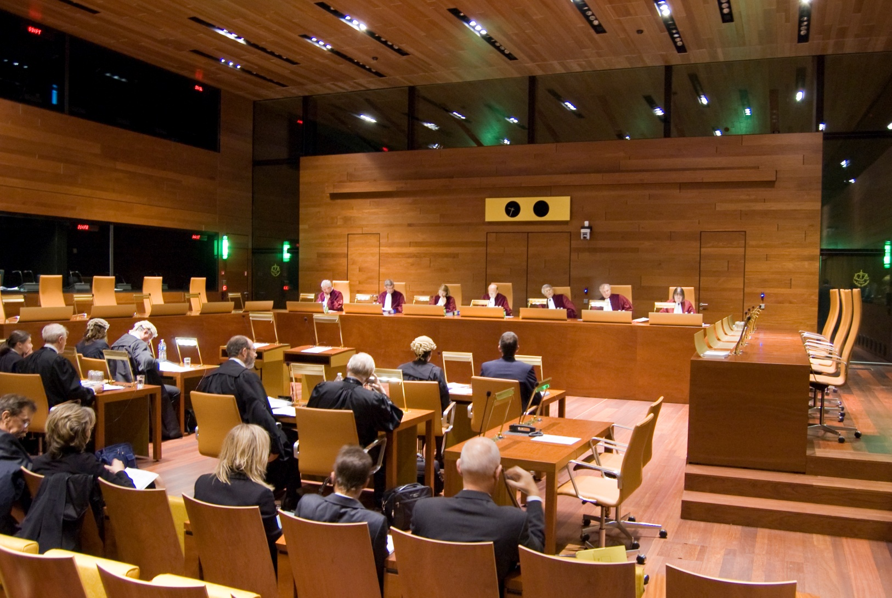
Ústní jednání – pětičlenný senát

Slide 16
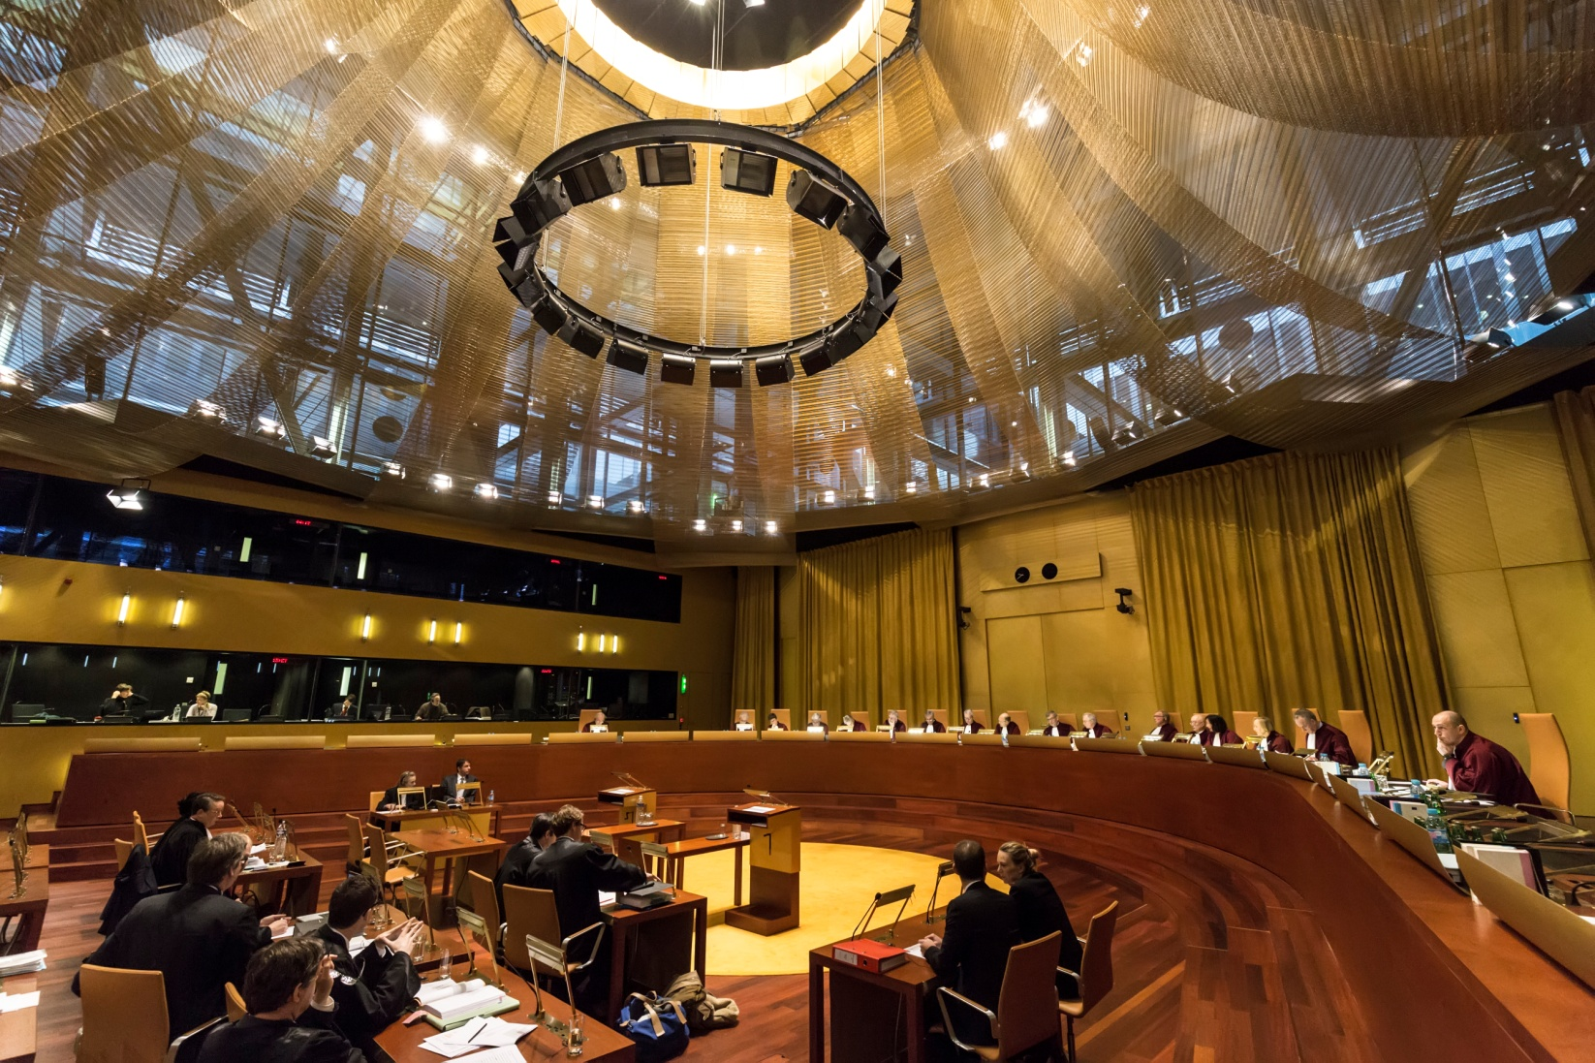
Ústní jednání – velký senát

Slide 17
Průběh řízení před Soudním dvorem
Písemná x (ústní) část
  zjednodušené x zrychlené x naléhavé řízení
  zastupování a vyjádření/intervence členských států, orgánů EU
(Stanovisko generálního advokáta)
  nová právní otázka
Délibérés
  porada či porady soudců před přijetím rozhodnutí
Rozhodnutí
  rozsudek/usnesení
  neexistují tzv. odlišná stanoviska

Slide 18
Jazykový režim
Jazyky v EU: úřední x pracovní x pivotní
Jazyky v řízení před SDEU:
  jednací jazyk, tj. oficiální jazyk řízení
  (jeden) pracovní jazyk (francouzština)
  „jazyková kolegialita“ v případě členů SDEU
Právníci-lingvisté, překladatelé a tlumočníci
  z cca 2.000 zaměstnanců 800 tvoří lingvisté
  více než 700.000 stran překladů ročně
Kabinety soudců a generálních advokátů
Zastupování ČS v řízení před SD –> vládní zmocněnci
Přetížení SDEU (rychlost x kvalita)

Slide 19
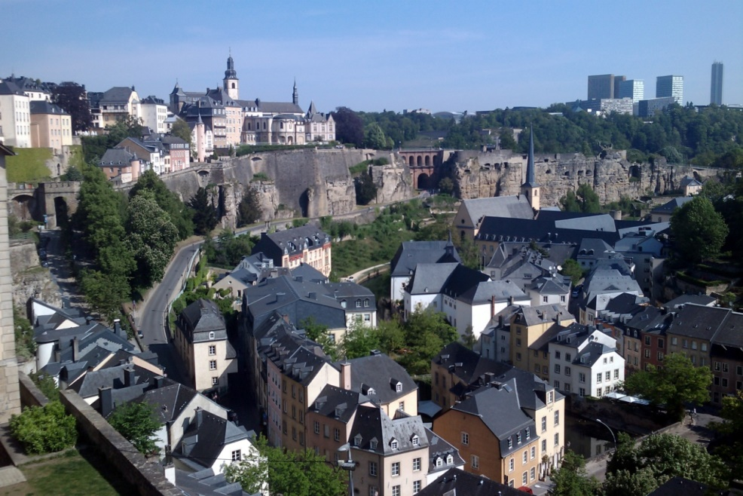
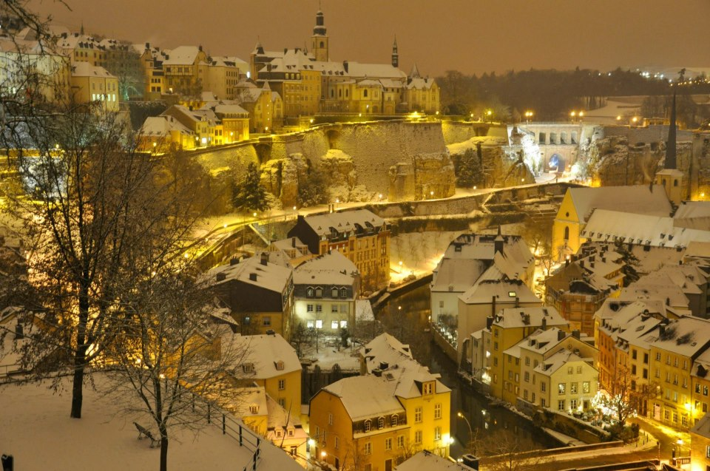
Děkuji za pozornost
Email: helena.bonckova@mail.muni.cz

